Slide 1
Кировское областное государственное общеобразовательное автономное учреждение «Средняя школа г.Лузы»
Мой папа - железнодорожник.
Ученица 2-б класса
Климчук Дарья

Slide 2
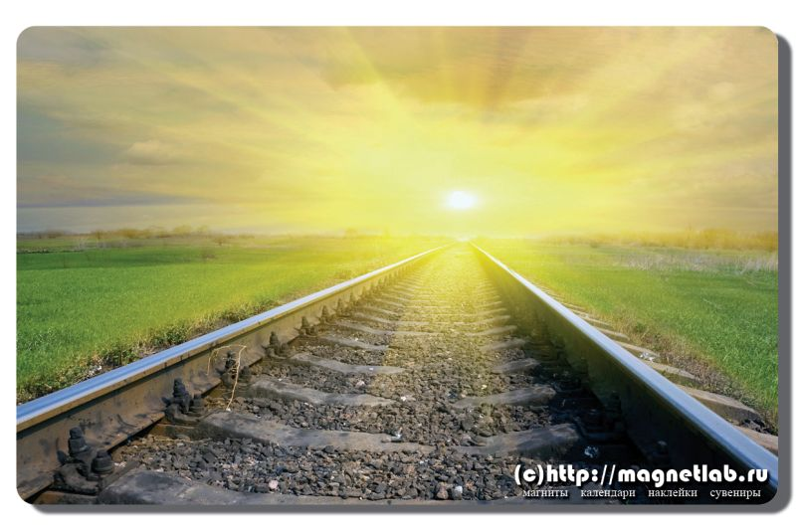
Железная дорога В наше время так нужна! И любая из профессий, - Всем почетна и важна.

Slide 3
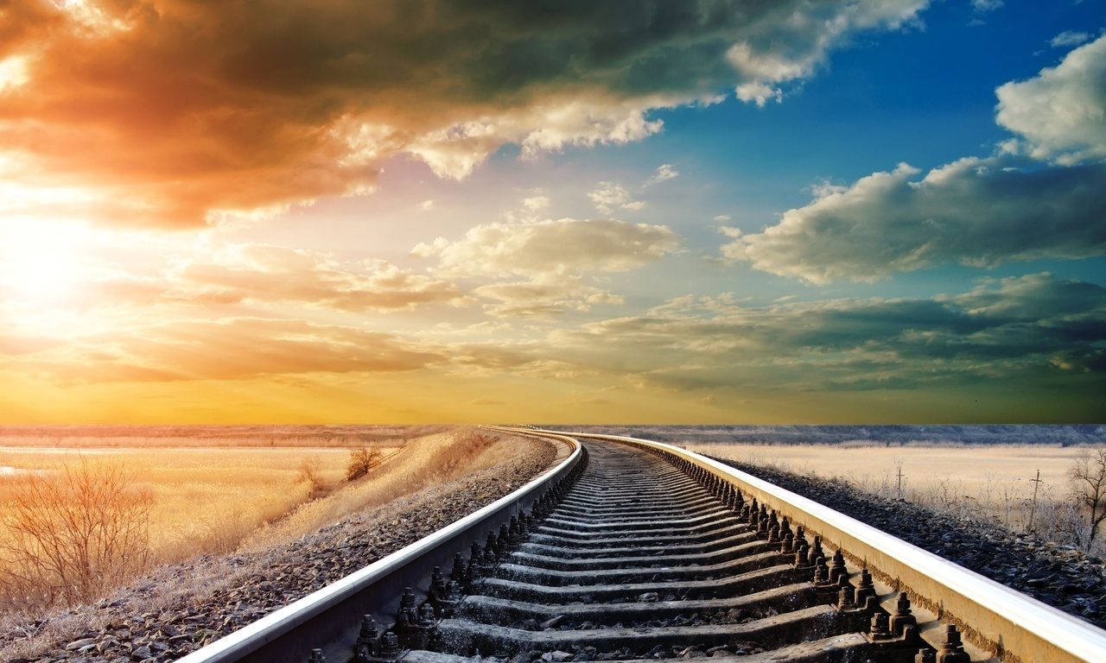
Для того, чтобы поезда приходили вовремя, чтобы пассажиры были в безопасности, грузы доставляли в нужный срок, на железной дороге трудится много людей разных профессий: кассир, диспетчер, проводник, машинист, осмотрщик, монтер пути.

Slide 4
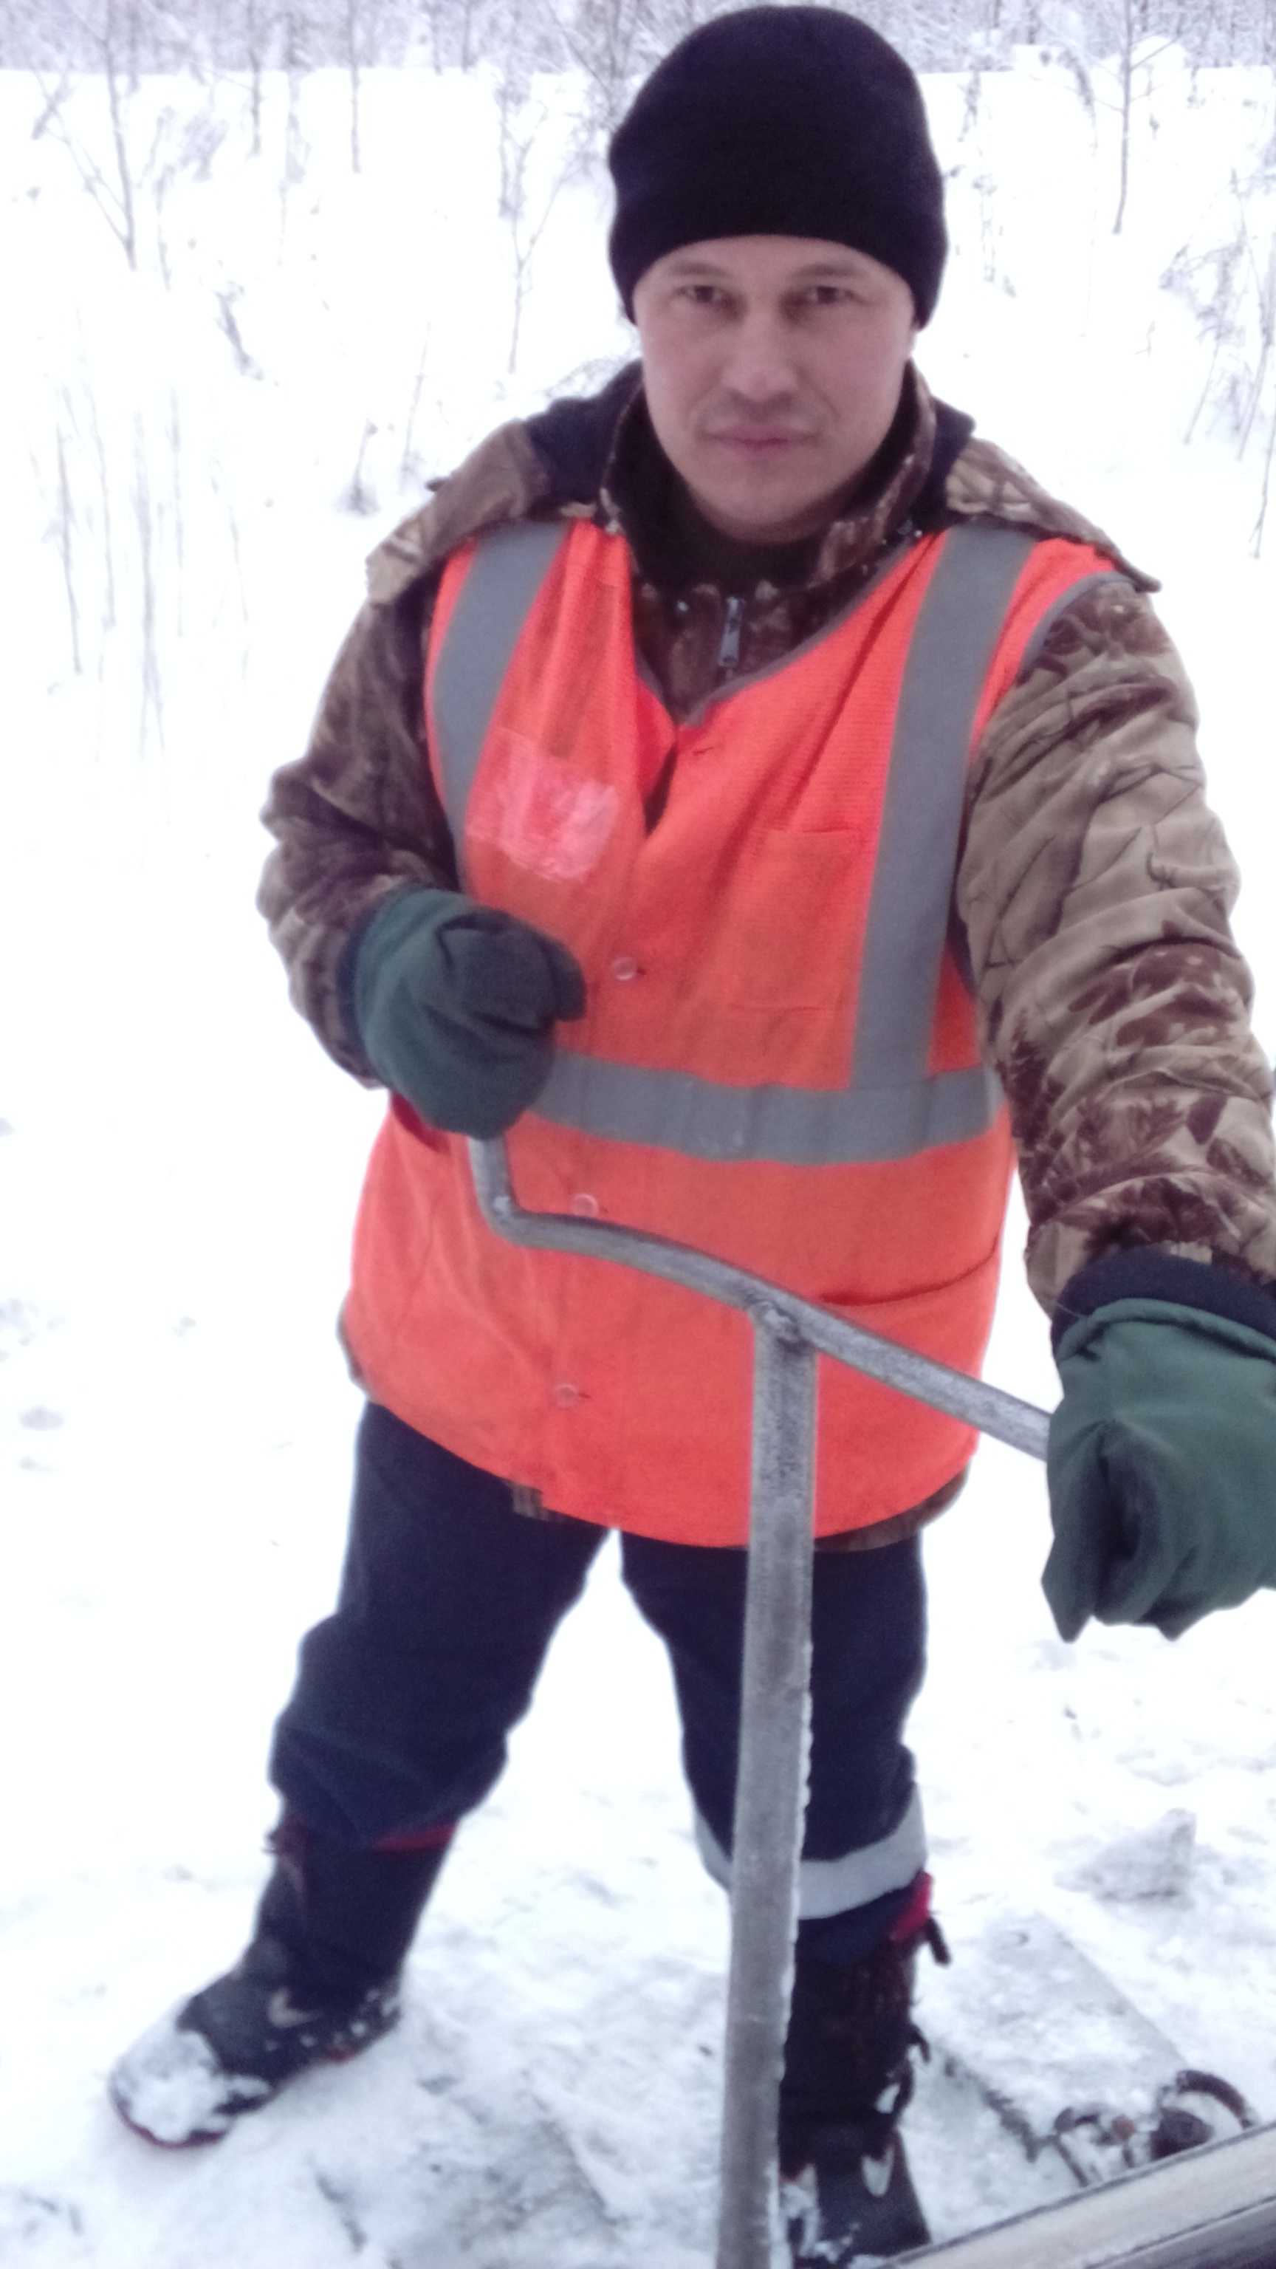
Мой папа работает монтером пути. Эта профессия в простонародье называется путеец.

Slide 5
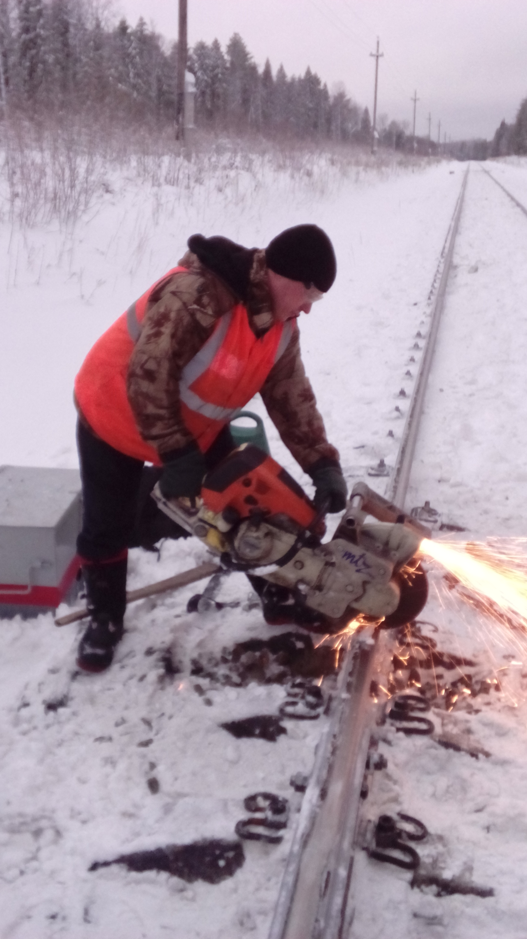
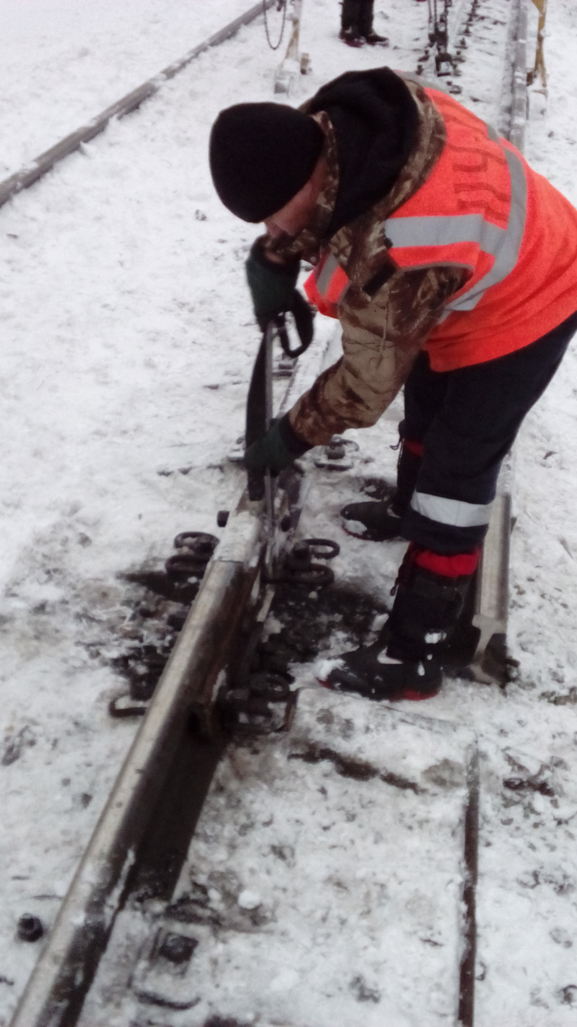
Монтер пути
Они занимаются строительством новых дорог, ремонтом и обслуживанием старых. Профессия «монтер пути» существует ради безопасности перевозок.

Slide 6
Мой папа работает на железной дороге более 15 лет. Он потомственный железнодорожник. Еще его дед (мой прадедушка) трудился на железной дороге. А его отец (мой дедушка) был бригадиром на Северо – Кавказской железной дороге в г. Пятигорске.

Slide 7
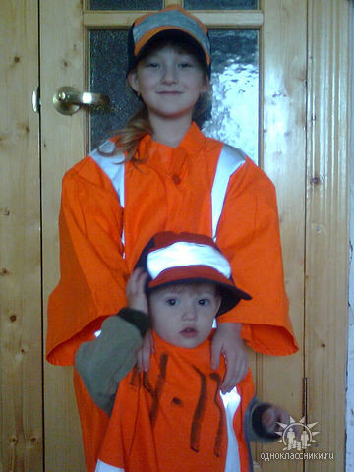
Я очень горжусь своим папой. И дальнейшую жизнь тоже хочу связать с железной дорогой.

